Slide 1
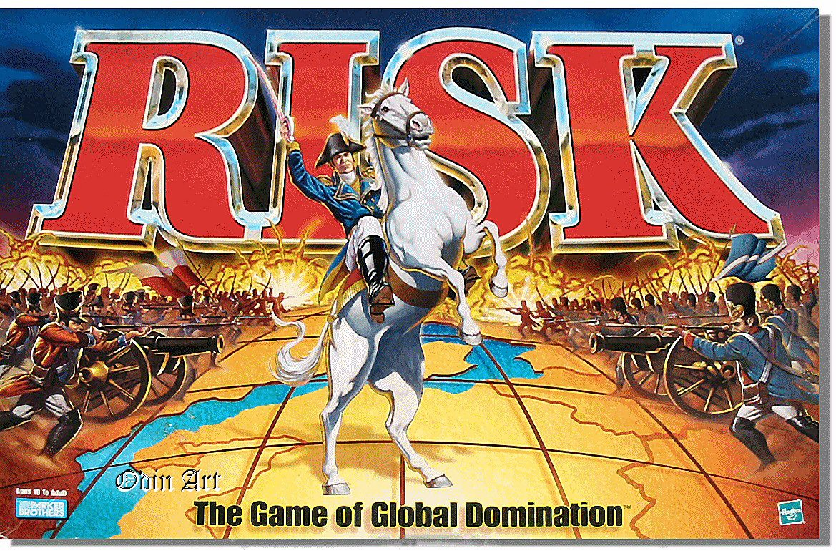
פרויקט סוף ב-OOP risk
מגישים:
אורי שדה
318262128
גל אורן
206232506

Slide 2
מה במצגת
תאור הסיפריה
מאפייני המשחק
מפת המשחק
ממשק המשתמש
מחלקות עיקריות
יחסים בין המחלקות
ירושה ופולימפוריזם.
מבנה נתונים
Serialization
סטטיסטקות
דוגמא למשחק
בעיות ידועות
רעיונות להרחבה

Slide 3
תיאור על הספרייה
הספרייה risk מנהלת משחק risk ומספקת מחלקות ומתודות המתאימות למשחק.
הספרייה מאפשרת :
אפשרות לבחור את מספר השחקנים בין 2-4.
אפשרות לקבוע את סדר התורות ע"י הטלת קובייה.
יצירה של מפה של 49 ארצות ו6 יבשות
חלוקה התחלתית של חיילים לשחקנים על מנת שיאכלסו את המדינות- משתנה לפי מספר השחקנים.
ניהול סבב כיבושים ראשוני ע"י השחקנים עד שהמפה מתמלאת וסבב נוסף לחיזוק השליטה ע"י השחקנים.
ניהול שלושת השלבים שמתבצעים במהלך המשחק draft,attack,reinforcment .
חלוקת קלפי כיבושים לשחקנים ומתן חיילי בונוס בהתאם לשחקנים.
מאפשרת שמירה ושחזור משחק
הצגת סטטיסטיקה על המשחקים
* הספרייה מלווה בליווי של ממשק גרפי ידודתי המציג את הנתונים שמנוהלים על ידי הספריה

Slide 4

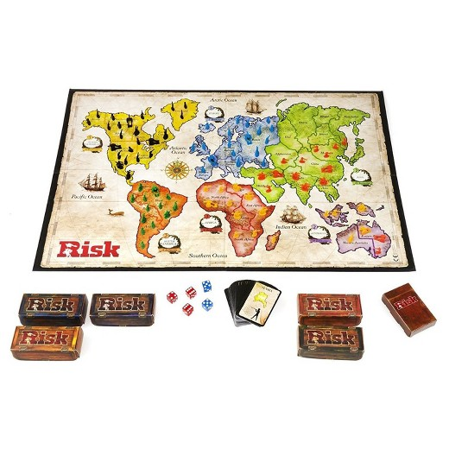
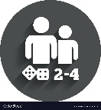

מאפייני המשחק
Num of players
Show stats
Saving and restore
troops
cubes
cards
#draft,#attack,#reinforcment .

Slide 5
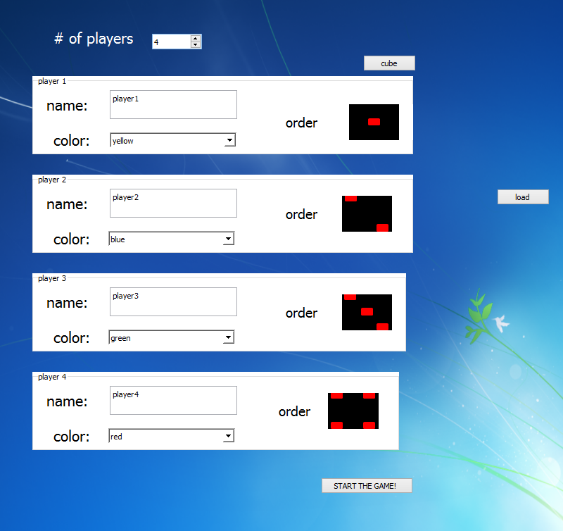
ממשק משתמש –פתיחה ראשונית
משחק חדש
הזנה של נתונים על שמות שחקנים וצבעים
הטלת קוביית לקביעת התור של השחקנים –ע"י לחיצה על cube .
המשך משחק קודם-load
הסתכלות על סטטיסטיקה

Slide 6
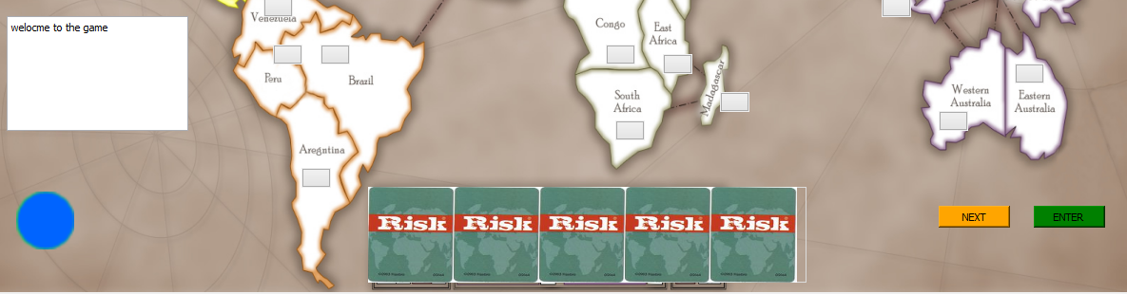
ממשק משתמש- במהלך המשחק
הצגה של הצבע של השחקן שמשחק.
הצגה של קלפי השחקן הנוכחי- אפשרות להחליף שלישיית קלפים בחיילם
הצגה של שווי של חיילים עבור שלישיית קלפים.
הצגה של הודעות טקסט המכוונות את המשתמש בהתאם לפעולותיו.
כפתור enter –שמאפשר את הפעולות שהמשתמש מבקש לבצע וכפתור next למעבר בין ה stages .

Slide 7
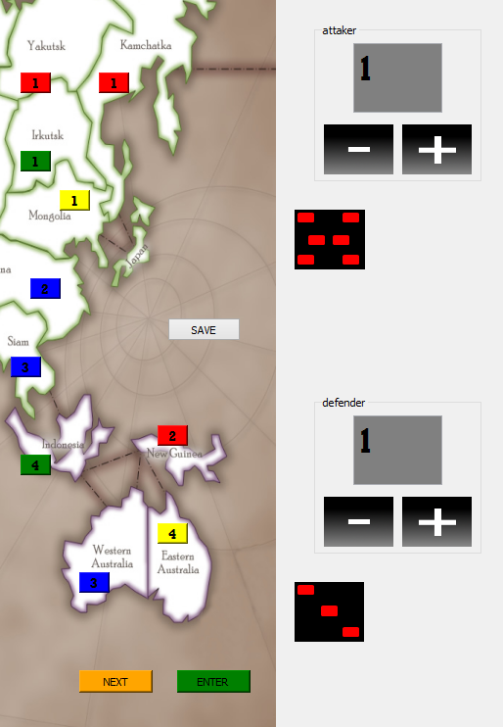
ממשק משתמש- במהלך המשחק המשך
אפשרות לבחירת מספר חיילים בשלבי המשחק באמצעות כפתורים של + ו -. במהלך שלב התקפה גם למשתמש שאותו תוקפים ישנה אפשרות לבחור
אפשרות לבצע מהלך של התקפה באמצעות בחירת מדינה שכנה והצגה של הטלת קוביות. מדינה יכולה לתקוף רק מדינה ששכנה לה.
העברת חיילים לטרטוריה שכבשנו באמצעות חלון דיאלוג שנפתח ומאפשר בחירה של כמות .
אפשרות לשמירת מצב המשחק ויציאה-SAVE
אפשרות לבחירת מדינה לביצוע פעולות- ע"י כפתורים. -הצבע של הכפתורים הוא הצבע השחקן השולט -על גביהם מוצגם מספר החיילים שהשחקן מיקם -כפתורים אלו מאפשרים את ניהול המשחק - העברת חיילים בין מדינות שבבעלות המשתמש ותקיפה של מדינות שכנות

Slide 8
המחלקות העיקריות
RISK 1. –המחלקה הראשית –
בה מתנהל המשחק והGUI הראשי מכילה את יבשות המשחק את הקישור ללחצנים את תור השחקנים נתונים כללים אודות המשחק ומתודות לשמירה וטעינה מקובץ
cubes2. –
המחלקה מממשת קוביית משחק מאפשרת הגרלת ערך והצגת תמונה על פני הgui.
3. player –
המחלקה כוללת את כל מאפייני השחקן, כדוגמת שמו,הצבע שלו הקלפים שבידיו הסדר שלו בתור מספר החיילים המגיעים לו בתור מסוים וכן מתודות לעדכון פרמטרים אלו והצגתם כמו כן ישנה מתודות של טעינה ושמירה לקובץ

Slide 9
המחלקות העיקריות -המשך
Country4-
המחלקה כוללת את כל מאפייני המדינה- השם של המדינה,הבעלים,מספר החיילים שאליה הכפתור שמשויך לה, וקטור של פוינטרים למדינות שכנות ,משתנים סטטים לשתי המדינות האחרונות שאליהם השחקן ניגש. כמו כן מתודות לעדכון פרמטרים אלו והשמתם בנוסף ישנם מתודות לשמירה לקובץ וטעינה מהקובץ וכמו כן מתודה לבדיקת שכן
Card 5 –
המחלקה מממשת קלף מכילה את סוג הקלף ,את שוויו ואת הכפתור המשוייך אליו כמו כן מכילה מתודות לשמירה לקובץ וטעינה מהקובץ וכן מתודה להגרלת קלף ומתודות להשמה של הפמרטמטרים.
Land6 –
מחלקה זו ממשת יבשת של המשחק. מכילה מבנה של מידע של שווי כיבוש יבשת והודעה במצב של כיבוש מכילה וקטור של מדינות שנמצאות בתוכה ומתודה לחישוב כמה חיילים זכאי משתמש בהאם לשליטה שלו ביבשת

Slide 10
המחלקות העיקריות -המשך
Stage.7 – מחלקה אבסטרקטית מכילה מתודות הדרושות לביצוע שלבי המשחק- preaction –אתחול פרמטרים של הסביבה בgui ביצוע connect למתודה של ה action חישובים לצורך השלב לדוגמא draft חישוב מספר החיילים המגיע לשחקן. After action-הצגת פרטי סיום תוצאות פרמטרים לסבב הבא וכן מתודות כמו ismine הבודקת אם מדינה שנלחצה שייכת לשחקן הנוכחי וplus וminus לניהול מספר החיילים בשימוש בשלבים השונים. כמו כן משתני מחלקה כמו EnNext האומר אם ניתן לעבור שלב כלומר אם next נלחץ. רפרנס לשחקן הנוכחי. ממחלקה זו יורשים שלבי המשחק attack reinforcement draft
Placemap וplacetroops אליהם נפרט בחלק של ירושה.
מחלקות שקשורות לgui :
Menu8. –זהו ה gui הראשון המוצג בתחילת המשחק הוא מכיל ממברים של מערך של 4 קוביות לצורך הגרלה ושל 4 שחקנים אותם לאתחול כמו כן פרמטר של מספר שחקנים וממבר של risk ששם מתנהל המשחק עצמו לאחר סיום השלב הראשוני. מכיל מתודות לאתחול השחקנים והגרלת הסדר ומתודה לטעינה מקובץ.
9.move –gui שעולה כאשר רוצים להעביר שחקנים ממדינה למדינה – בעת כיבוש או בעת השלב של ה reinforcement –מכיל ממברים של פוינטרים למדינה שממנה רוצים להעביר ולאן רוצים להעביר ומתודות לניהול העברת השחקנים.

Slide 11
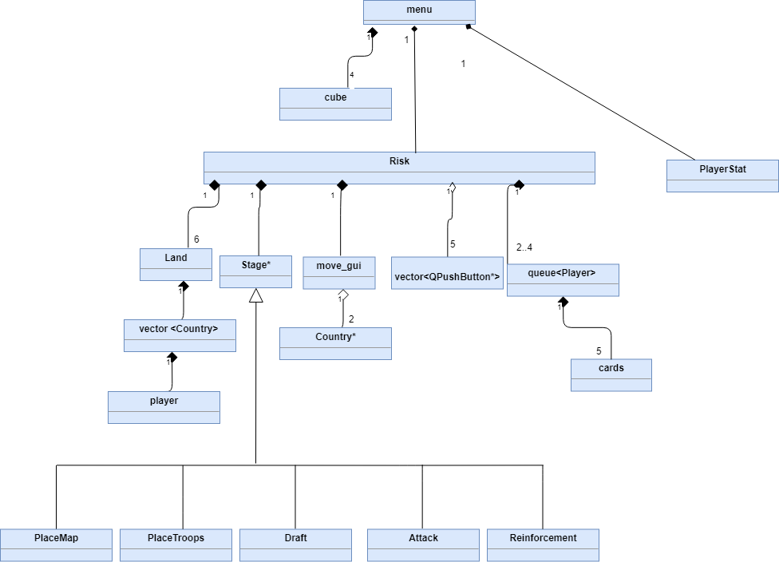
יחסי הגומלין בין המחלקות

Slide 12
ירושה
1. המחלקות reinforcement, placemap, PlaceTroops, Attack, draft ,reinforcment הן מחלקות שיורשות מהמחלקה הוירטואלית ובלעות מתודות משותפות כמו ביצוע השלב , הכנה וחישובים לפני השלב ,עדכון פרמטרים לאחר השלב .
המחלקות menu risk ו move יורשות מ QMainWindow -מחלקה זו מקנה להם מתודות הקשורות לgui ומאפשרת הוספת כפתורים בהם תיבות טקסט תמונות וכו'.

Slide 13
מבני נתונים
איפה | סוג מבנה | יצוג
מחלקה risk משתנה stage2preStage משתנה-playersMap; על מנת לקשר בין string לstring ובין string ל player | map | std::map<std::string, std::string> std::map<std::string, Player>
מחלקה risk משתנה queue על מנת לנהל תור של שחקנים | queue | std::queue<Player> queue;
מחלקה Player משתנה cards; מחלקה Land Countries מחלקה Country משתנה nehibors אובייקטים אלו משתנים דינימית ולכן הוחלט על וקטור. | vector | std::vector<Card> std::vector <Country> std::vector<Country*>

Slide 14
יתרונות וחסרונות
vector
map
queue
יתרונות - דרך קלה ויעילה
לנהל מבנה של FIFO
-הוספה והסרה של בo(1) וחסרונות -אי אפשר לגשת לאיברים
בתוך התור באופן ישיר.
יתרונות - דינאמי-
חסרונות - בזבזני
יתרונות
חיפוש מהיר
גישה לאיברים ב0(1) (amortized)
אלגנטי
חסרונות
- דורש יותר מקום בזיכרון

Slide 15
-serializationשמירה וטעינה מהקובץ
המשחק מאפשר לפתוח תיבת דיאלוג לשמירה ולטעינה של מצב משחק. המשתמש יכול לבחור את מקום השמירה ואת שם הקובץ עם סיומת dudu .
המשתמש יכול לחזור למשחק שהפסיק בתפריט ה menu . המשתמש יכול בכל שלב לשמור את מצב המשחק לקובץ ע"י לחיצה על save .
בתוך הקוץ אנו שומרים נתונים על הPlayer ואת הקלפים שלו ,נתונים על הLANDS ועל המדינות שבה ,שמירה של שלב המשחק ופרמטים גלובלים של המשחק.

Slide 16
סטטיסטקות :
בתוך המשחק אנחנו שומרים סטטיסטקות כלליות על השחקנים –השחקן עם הכי הרבה נצחונות,השחקן עם הכי הרבה הפסדים השחקן ששיחק את מספר המשחקים הרב ביותר והשחקן ששיחק הכי הרבה זמן כמו כן הזמן הממוצע של המשחק של השחקנים .
בתחילת כל משחק ניתן לבחור אם לצפות בסטטיסטיקה הdefault זאת שמתעדכנת במהלך כל משחק או בסטטיסטיקה שנשמרה שלא קשור לסטטיסטיקה הdefault .
כמו כן בנוסף לנתונים כללים ניתן לראות גם נתונים על כל שחקן ששיחק עד אותו הרגע במשחק.

Slide 17
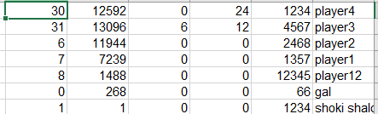
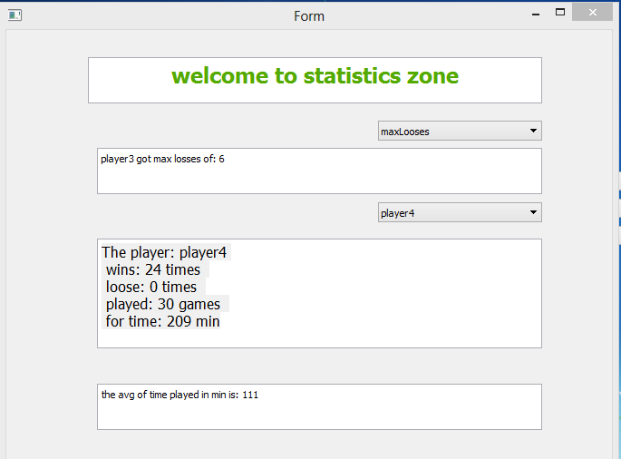
הקובץ ששומר את נתוני המשחק :
שם השחקן id נצחונות הפסדים זמן משחק(sec מספר משחקים

Slide 18
רעיונות להרחבה
אפשרויות לכמות כרטיסים דינמית.
-הכנסת שלבים באמצע-משימות
-הוספה של סוגי קלפים שונים למחלקה של ה cards
-שינוי מפת המשחק.
- שמירת סטטיסטיקה מצטברת.
-הוספת AI למשחק מול המחשב

